Slide 1
Cursores Explícitos usando ciclos de control
PBY3101: Programación de Base de Datos
Marzo 2018

Slide 2
Cursores Explícitos usando ciclos de control

Slide 3
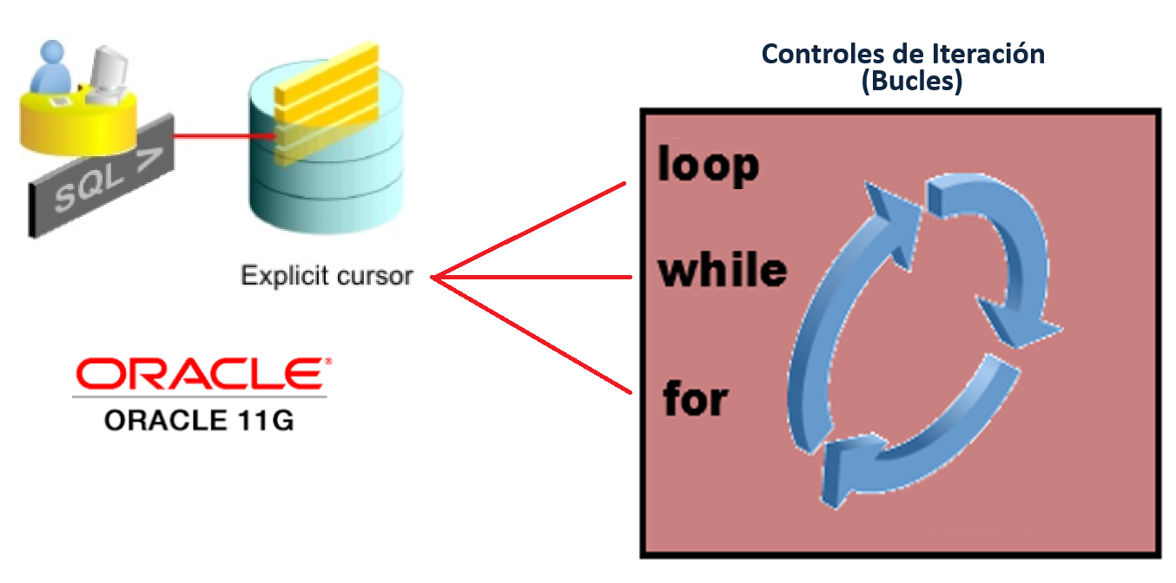
Cursores Explícitos usando ciclos de control
Como se trató anteriormente, las estructuras de control iterativas repiten una sentencia o secuencia de sentencias múltiples veces.
Son usados principalmente para ejecutar sentencias en forma repetitiva hasta que se cumpla una condición de salida.
Los tipos de loops en PL/SQL son:
LOOP Básico que realiza acciones repetitivas sin condiciones generales.
FOR LOOP que realizan acciones iterativas basadas en un recuento.
WHILE LOOP que realizan acciones iterativas basados ​​en una condición.
El comando EXIT se puede utilizar para terminar loops. Un loop básico debe tener una salida.

Slide 4
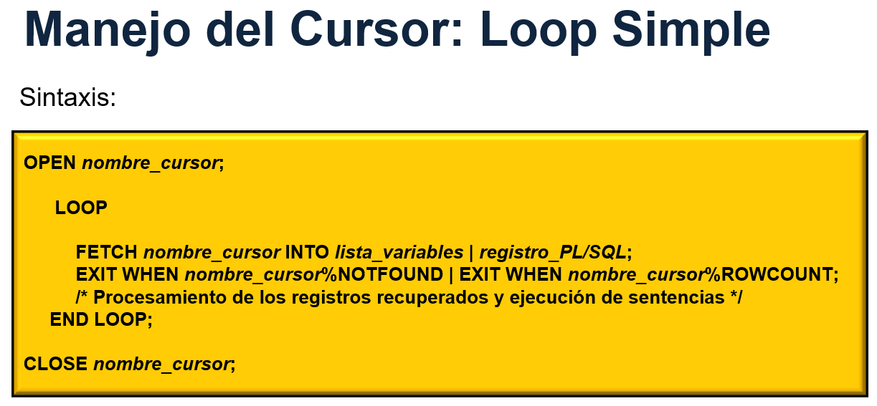
Cursores Explícitos usando ciclos de control
Para poder iterar a través del cursor se puede usar LOOP Simple. Esto permite leer todas las filas (o una cantidad de filas determinadas) del cursor de acuerdo a la condición de salida del loop.

Slide 5
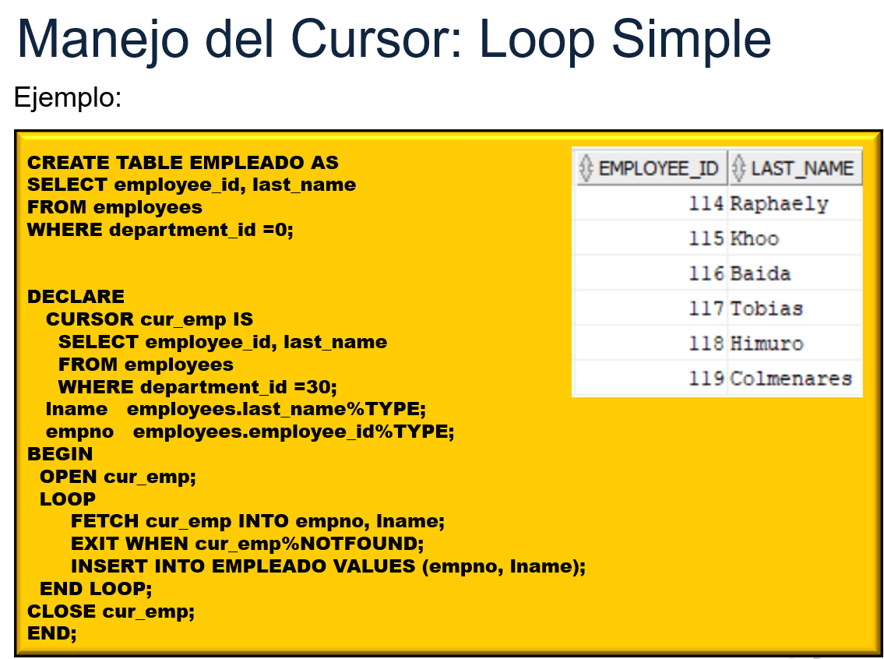
Cursores Explícitos usando ciclos de control
En el bloque PL/SQL del ejemplo, se lee desde el cursor cur_emp la identificación y apellido de los empleados que trabajan en el departamento 30.
La información se INSERTA en nueva tabla EMPLEADO hasta cuando no existan más filas que leer desde el cursor cur_emp.

Slide 6
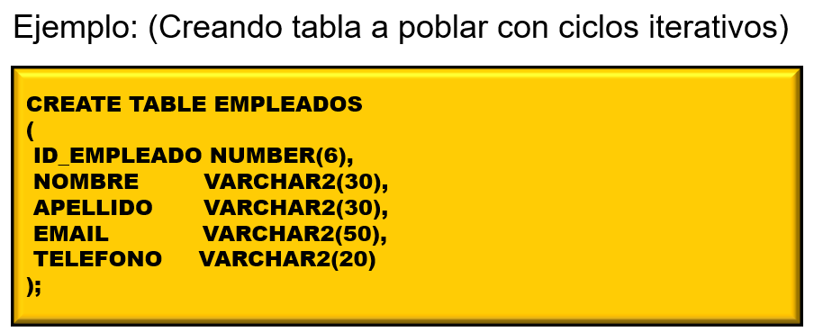
Cursores Explícitos usando ciclos de control
Para el ejemplo, y las diferentes implementaciones de la tabla EMPLEADOS, se crea la tabla previamente.

Slide 7
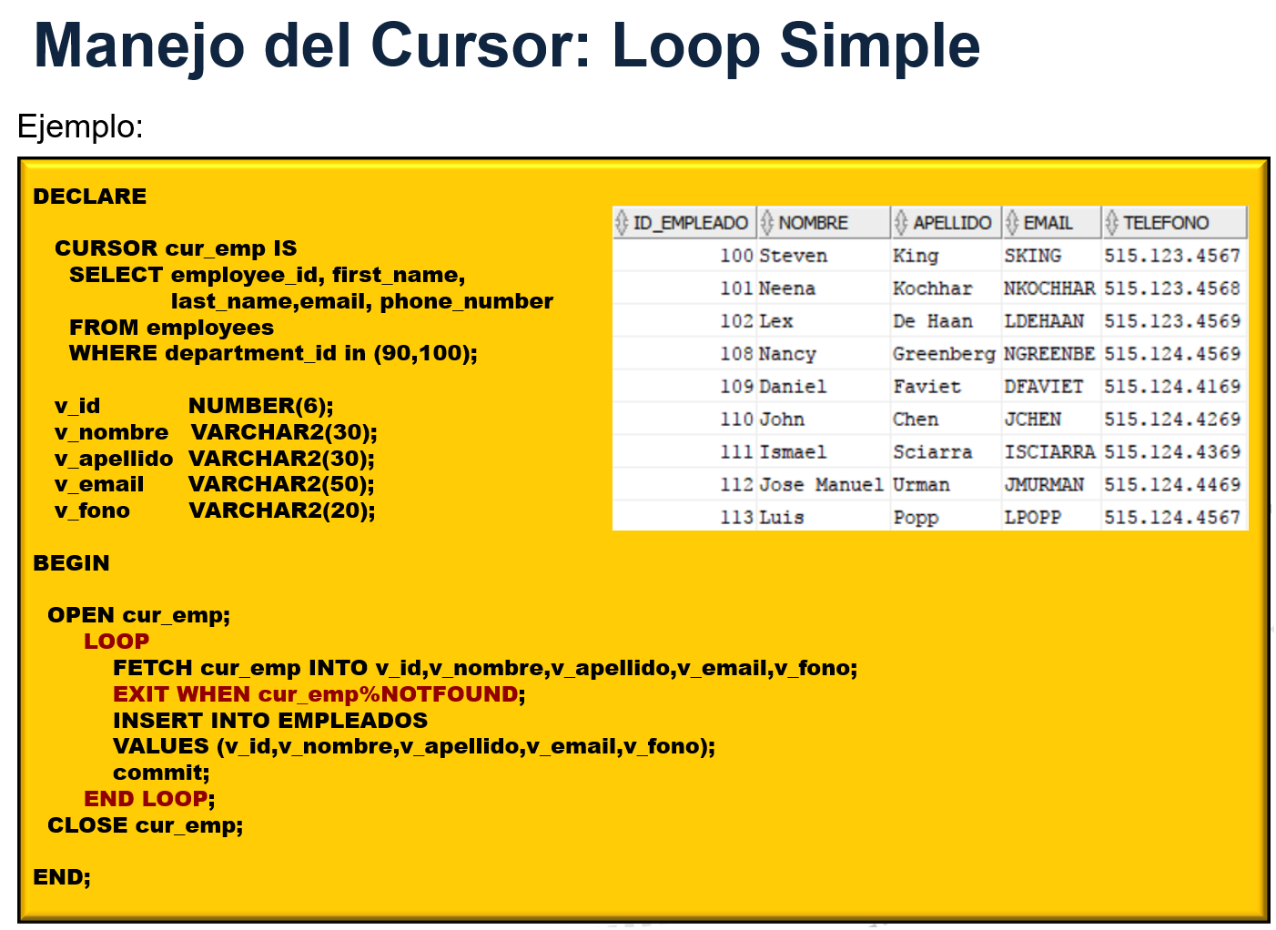
Cursores Explícitos usando ciclos de control
En el bloque PL/SQL del ejemplo, se lee desde el cursor cur_emp se recuperan los datos personales de los empleados que trabajan en los departamentos 90 y 100 y se INSERTAN en la tabla EMPLEADOS, utilizando LOOP Simple.
La información se muestra hasta cuando no existan más filas que leer desde el cursor cur_emp.
Este ejemplo, corresponde a la primera versión de poblamiento de tabla EMPLEADOS, utilizando LOOP Simple.

Slide 8
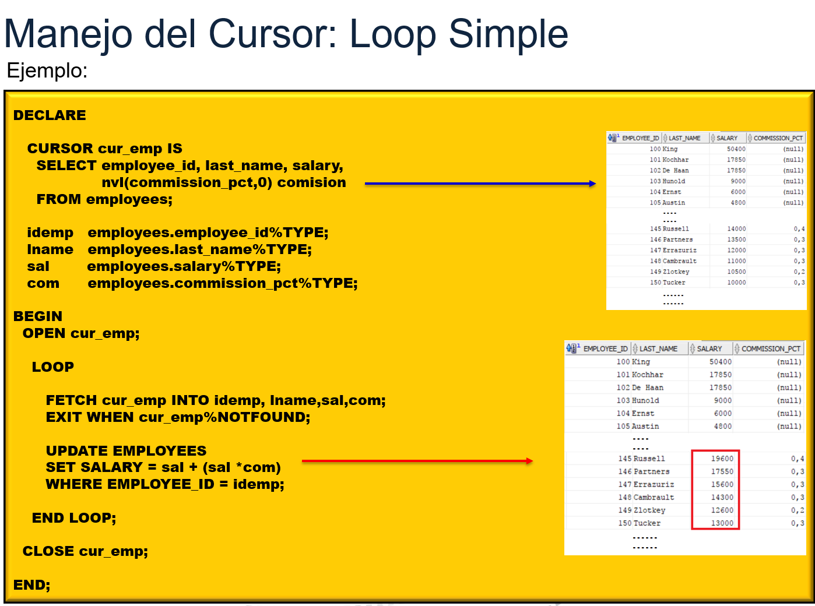
Cursores Explícitos usando ciclos de control
En el bloque PL/SQL del ejemplo, se lee desde el cursor cur_emp se recuperan los datos personales de los empleados, utilizando LOOP Simple.
Por cada fila procesada se ACTUALIZA la columna salario, considerando el valor actual de salario y se suma la multiplicación de salario por comisión.
La información se muestra hasta cuando no existan más filas que leer desde el cursor cur_emp.

Slide 9
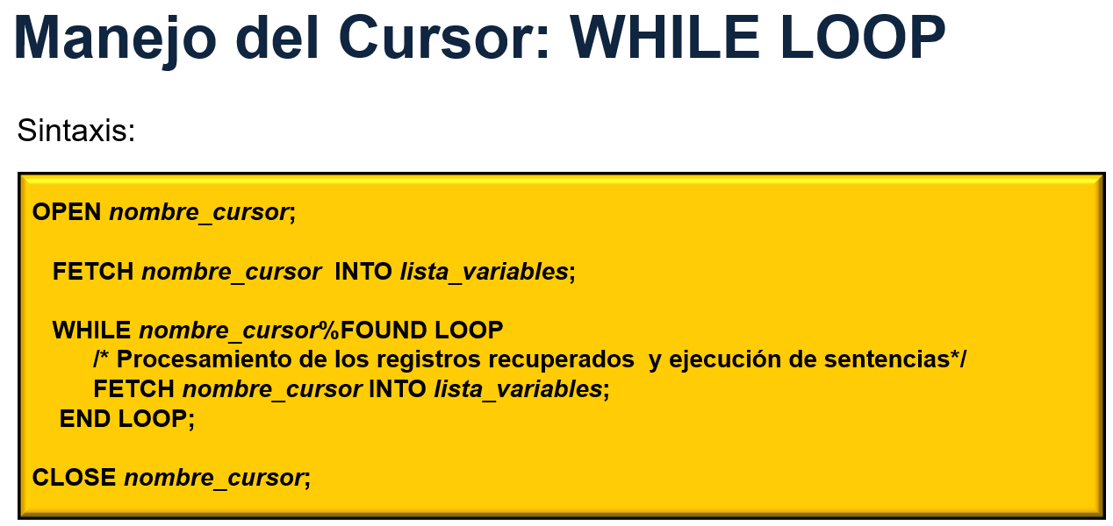
Cursores Explícitos usando ciclos de control
La instrucción FETCH aparece dos veces.
Para leer todas las filas se utiliza WHILE LOOP.
Para validar que existan filas en el cursor se utiliza el atributo %FOUND.

Slide 10
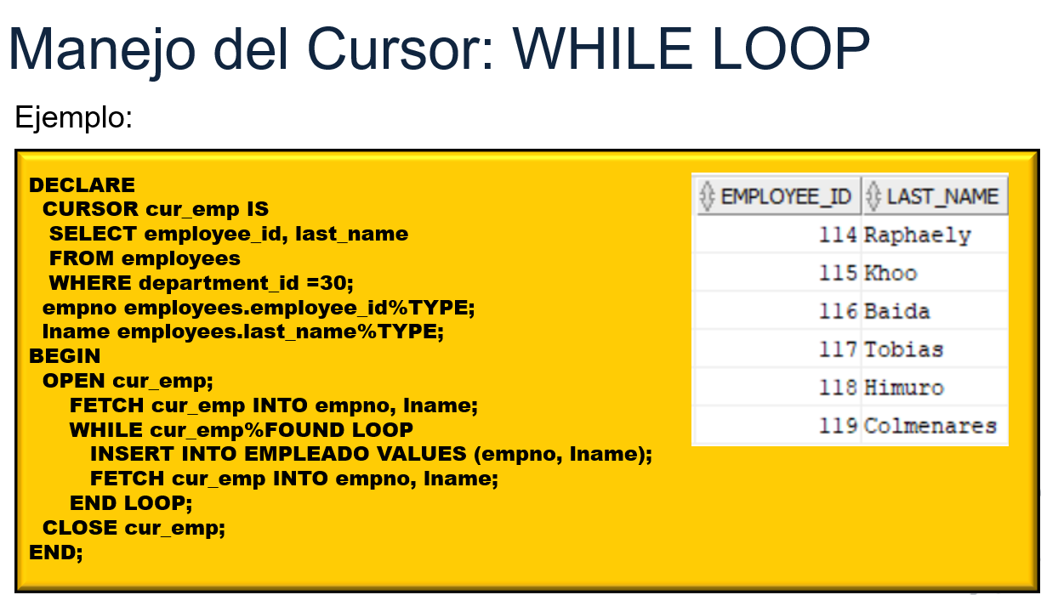
Cursores Explícitos usando ciclos de control
En el ejemplo, se hace una primera lectura del cursor cur_emp para poder validar en la condición si existen filas que leer antes de comenzar con la iteración. Por lo tanto, mientras existan filas que leer desde el cursor se insertará la información recuperada en el cursor.
Cuando ya no existan más filas que leer, termina la iteración del bucle WHILE LOOP y se cierra el cursor.

Slide 11
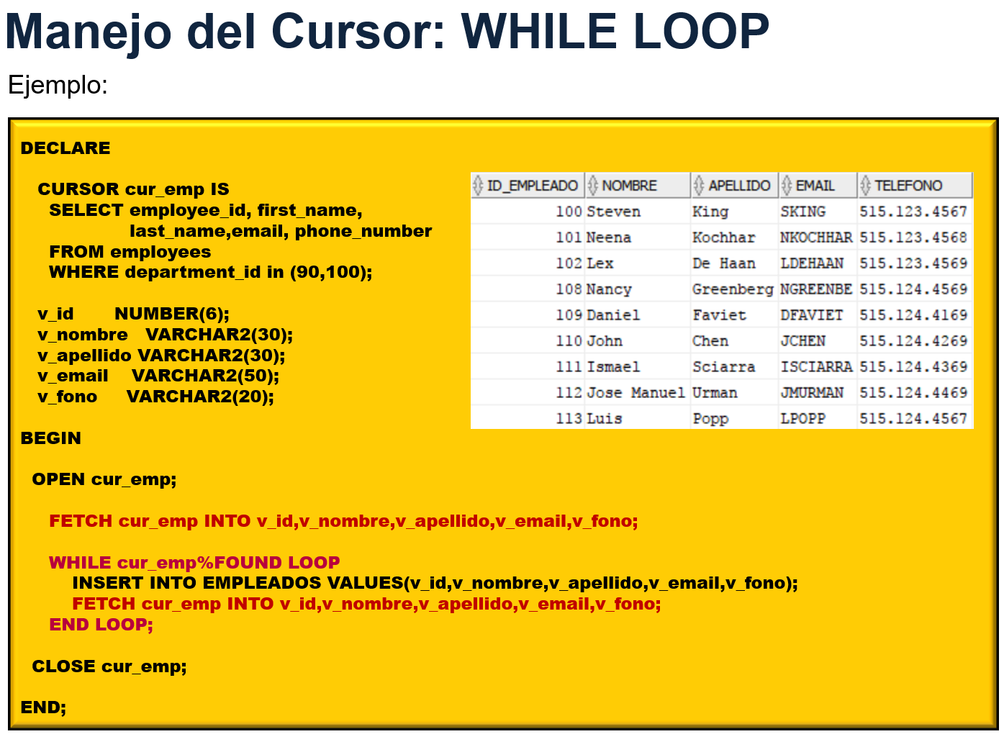
Cursores Explícitos usando ciclos de control
En el bloque PL/SQL del ejemplo, se lee desde el cursor cur_emp se recuperan los datos personales de los empleados que trabajan en los departamentos 90 y 100 y se INSERTAN en la tabla EMPLEADOS, utilizando WHILE LOOP.
La información se muestra hasta cuando no existan más filas que leer desde el cursor cur_emp.
Este ejemplo, corresponde a una segunda versión de poblamiento de tabla EMPLEADOS. Anteriormente, se realizó poblamiento con LOOP Simple.

Slide 12
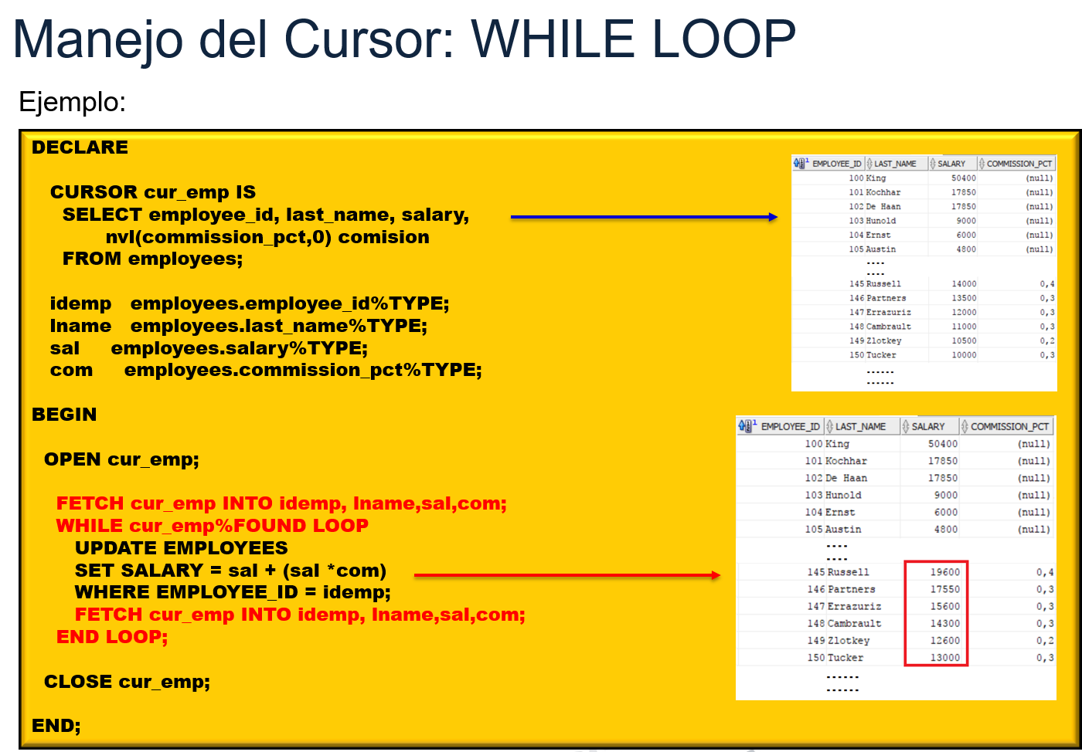
Cursores Explícitos usando ciclos de control
En el bloque PL/SQL del ejemplo, se lee desde el cursor cur_emp se recuperan los datos personales de los empleados, utilizando WHILE LOOP.
Por cada fila procesada se ACTUALIZA la columna salario, considerando el valor actual de salario y se suma la multiplicación de salario por comisión.
La información se muestra hasta cuando no existan más filas que leer desde el cursor cur_emp

Slide 13
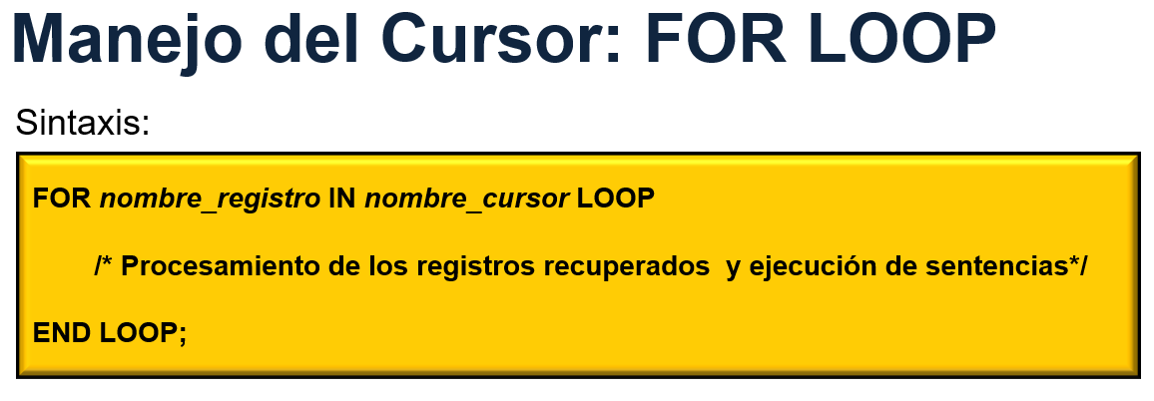
Cursores Explícitos usando ciclos de control
El ciclo FOR LOOP es el método más fácil para procesar cursores explícitos, ya que se ejecuta implícitamente las instrucciones OPEN, FETCH, EXIT y CLOSE. El loop finaliza automáticamente cuando la última fila es leída. El registro es declarado implícitamente. Los campos del registro serán las columnas seleccionadas en el cursor.
En la sintaxis:
nombre_registro : es el nombre del registro declarado implícitamente.
nombre_cursor: es un identificador PL/SQL para el cursor declarado previamente.

Slide 14
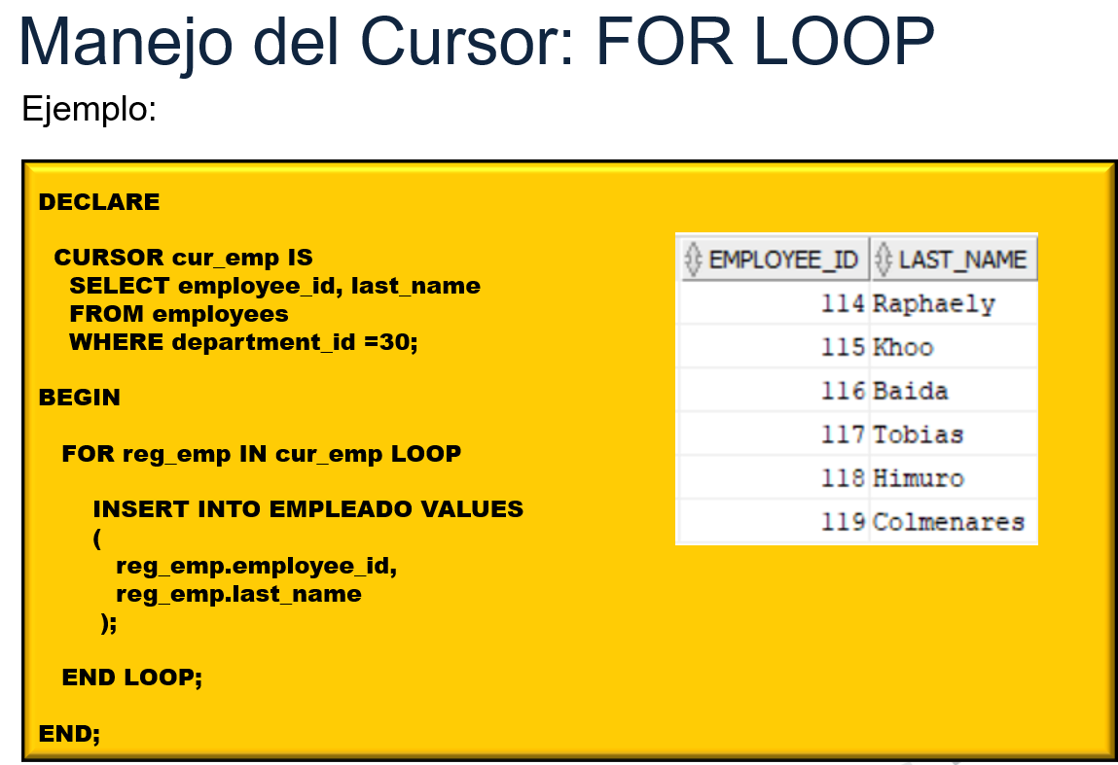
Cursores Explícitos usando ciclos de control
En el ejemplo, se lee cada una de las filas del cursor cur_emp y los valores se almacenan en el registro reg_emp cuyos campos serán employee_id y last_name que son las columnas seleccionadas en el cursor y que se insertan en tabla EMPLEADO.
Cuando no existen más filas que leer, el ciclo finaliza y se cierra el cursor. Declarar el registro reg_emp, abrir el cursor cur_emp, leer sus datos, finalizar el loop y cerrar el cursor se ejecutan en forma implícita utilizando FOR LOOP.

Slide 15
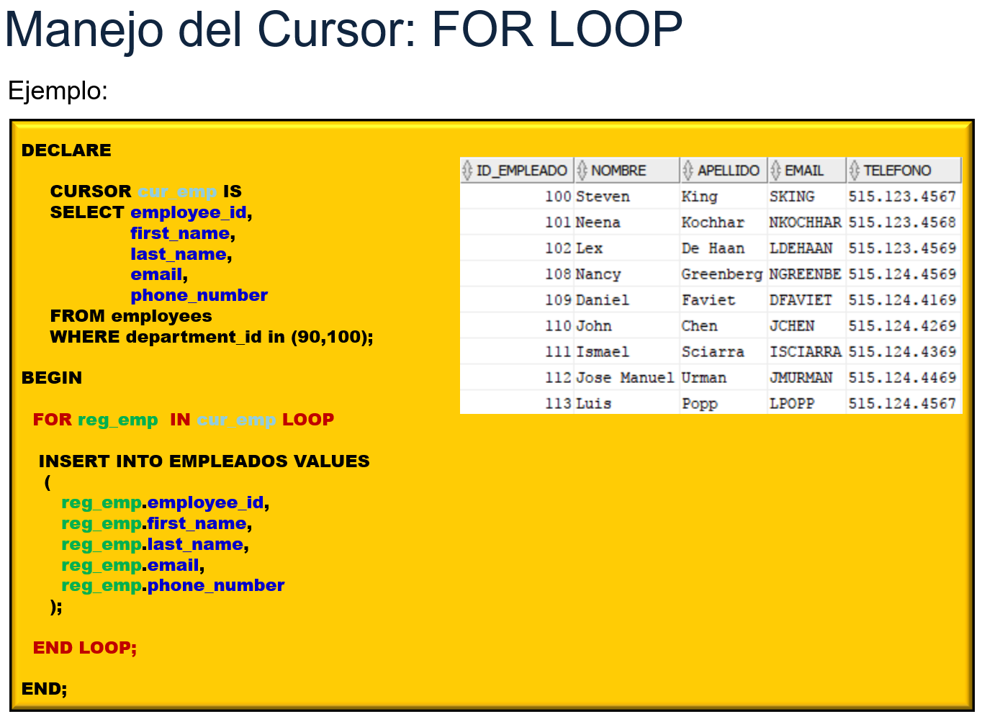
Cursores Explícitos usando ciclos de control
En el bloque PL/SQL del ejemplo, se lee cada una de las filas del cursor cur_emp y los valores se almacenan en el registro reg_emp, con cada campo seleccionado al momento de declarar el cursor.
Cuando no existen más filas que leer, el ciclo finaliza y se cierra el cursor. Declarar el registro reg_emp, abrir el cursor cur_emp, leer sus datos, finalizar el loop y cerrar el cursor se ejecutan en forma implícita utilizando FOR LOOP.
Este ejemplo, corresponde a una tercera versión de poblamiento de tabla EMPLEADOS. Anteriormente, se realizó poblamiento con LOOP Simple y FOR LOOP.

Slide 16
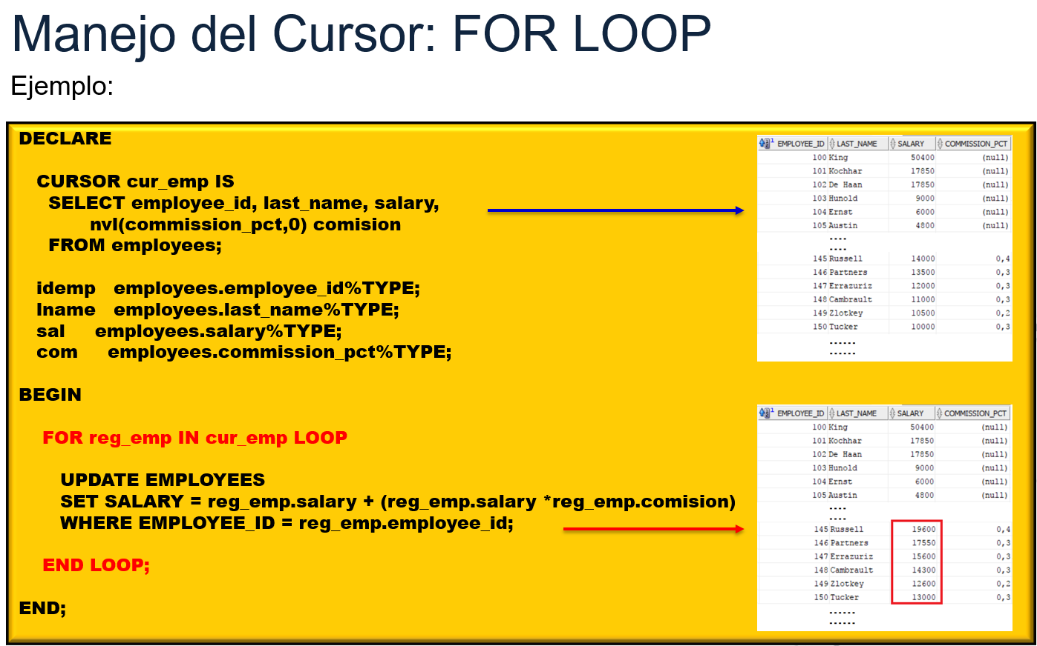
Cursores Explícitos usando ciclos de control
En el bloque PL/SQL del ejemplo, se lee desde el cursor cur_emp se recuperan los datos personales de los empleados, utilizando FOR LOOP.
Por cada fila procesada se ACTUALIZA la columna salario, considerando el valor actual de salario y se suma la multiplicación de salario por comisión.
La información se muestra hasta cuando no existan más filas que leer desde el cursor cur_emp.

Slide 17
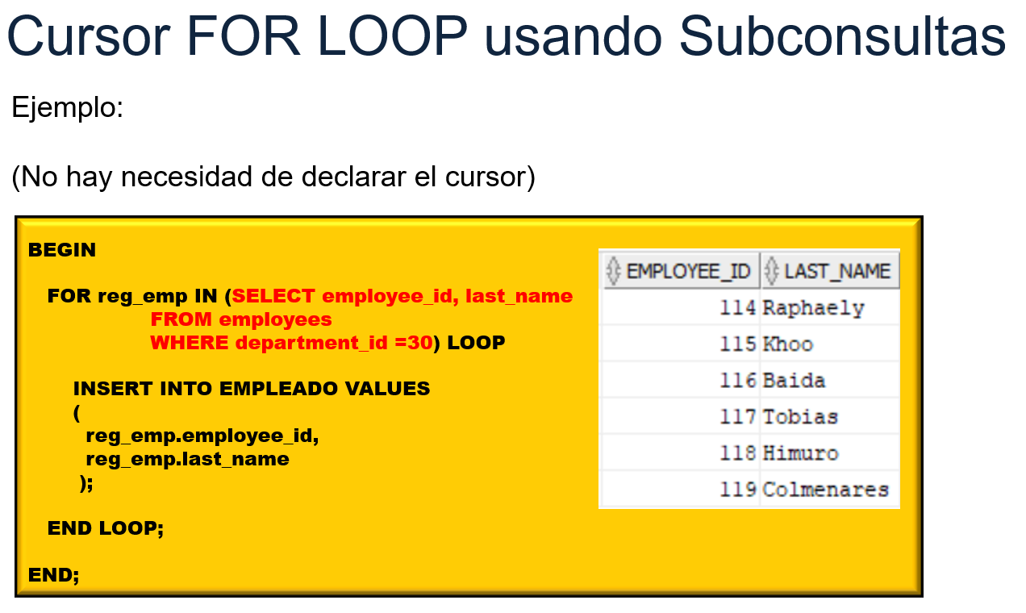
Cursores Explícitos usando ciclos de control
En este bloque PL/SQL no hay una sección declarativa. La diferencia entre el cursor FOR LOOP utilizando subconsultas y el cursor loop FOR se encuentra en la declaración de cursor.
Con cursor FOR loops usando subconsultas, no es necesario declarar el cursor en la sección declarativa. Se tiene que definir la sentencia SELECT que determina el conjunto activo en el loop.
El ejemplo el registro emp_record almacena los empleados que trabajan en el departamento 30 los que son obtenidos usando una subconsulta. Luego, a través del loop, se INSERTAN en tabla empleados.

Slide 18
Cursores Explícitos usando ciclos de control
En este bloque PL/SQL no hay una sección declarativa, a diferencia de los 3 ejemplos de poblamiento de la tabla EMPLEADOS anteriormente implementados con LOOP Simple, WHILE LOOP y FOR LOOP.
La diferencia entre el cursor FOR LOOP utilizando subconsultas y el cursor loop FOR se encuentra en la declaración de cursor.
Con cursor FOR loops usando subconsultas, no es necesario declarar el cursor en la sección declarativa. Se tiene que definir la sentencia SELECT que determina el conjunto activo en el loop.

Slide 19
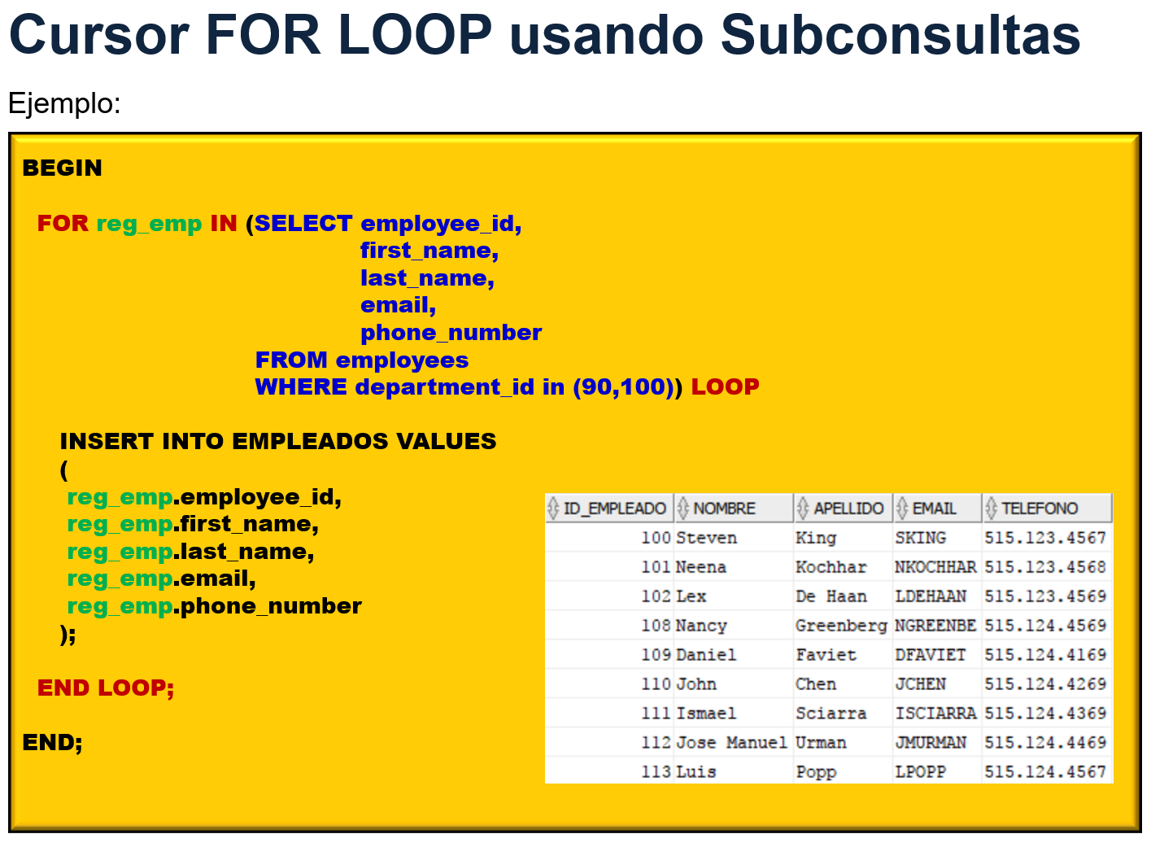
Cursores Explícitos usando ciclos de control
El ejemplo el registro reg_emp almacena los empleados que trabajan en el departamento 90 y 100 los que son obtenidos usando una subconsulta. Luego, a través del loop, se INSERTA en tabla EMPLEADOS, procesando toda la información almacenada en el registro.
Este ejemplo, corresponde a una cuarta versión de poblamiento de tabla EMPLEADOS. Anteriormente, se realizó poblamiento con LOOP Simple y FOR LOOP declarativo.

Slide 20
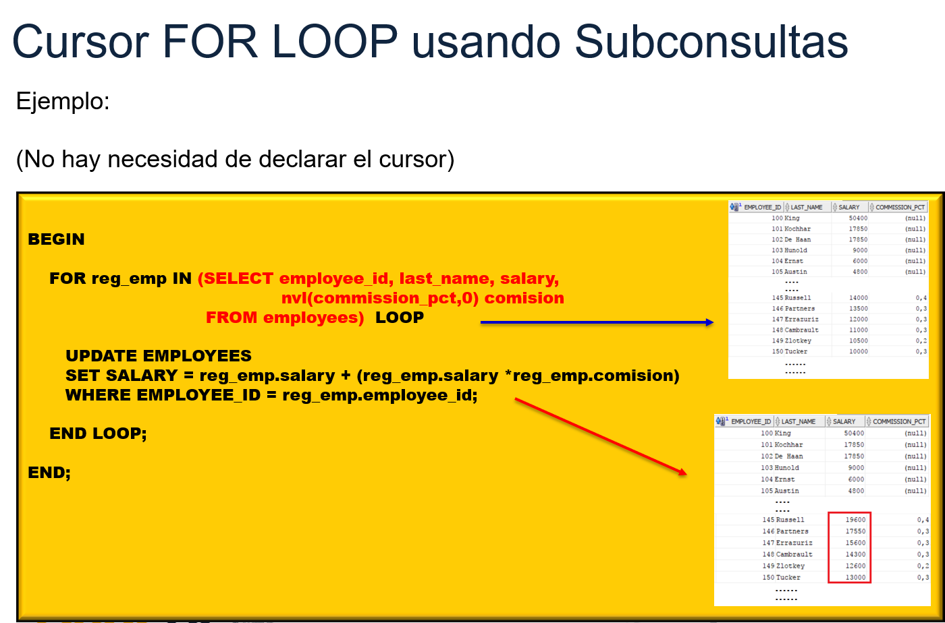
Cursores Explícitos usando ciclos de control
En el bloque PL/SQL del ejemplo, se lee desde el cursor cur_emp se recuperan los datos personales de los empleados, los que son obtenidos usando una subconsulta con ciclo FOR LOOP.
Por cada fila procesada se ACTUALIZA la columna salario, considerando el valor actual de salario y se suma la multiplicación de salario por comisión.
La información se muestra hasta cuando no existan más filas que leer desde el cursor cur_emp.

